Slide 1
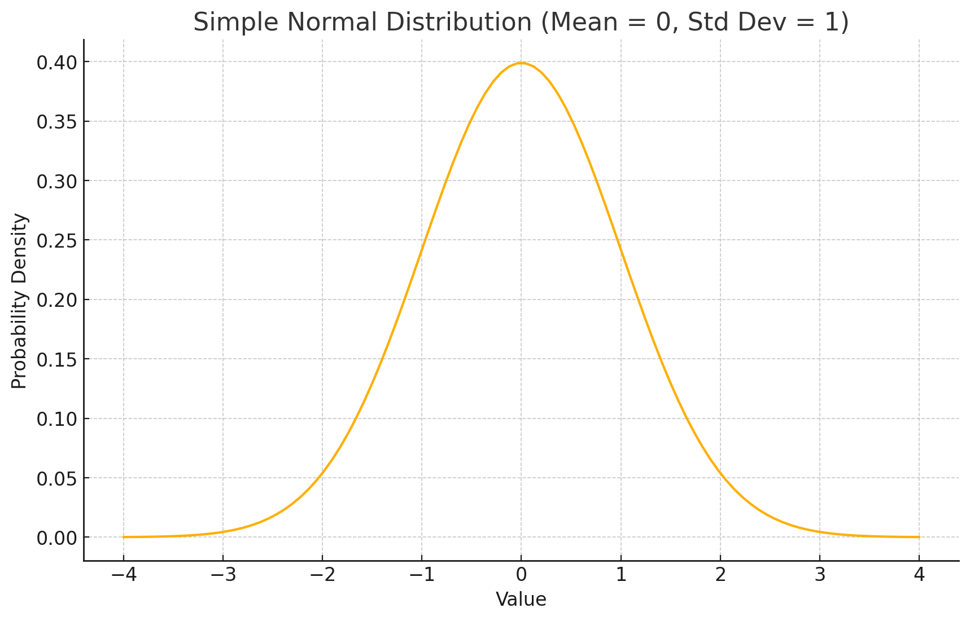

平均の点推定値
平均の信頼区間
標準偏差の点推定値（=不偏分散の平方根）
これらの値を用いて推定
標本平均
標準偏差の信頼区間
母集団
標本標準偏差
（=標本分散の平方根）
サンプル集団
（サンプル数＝N）

Slide 3
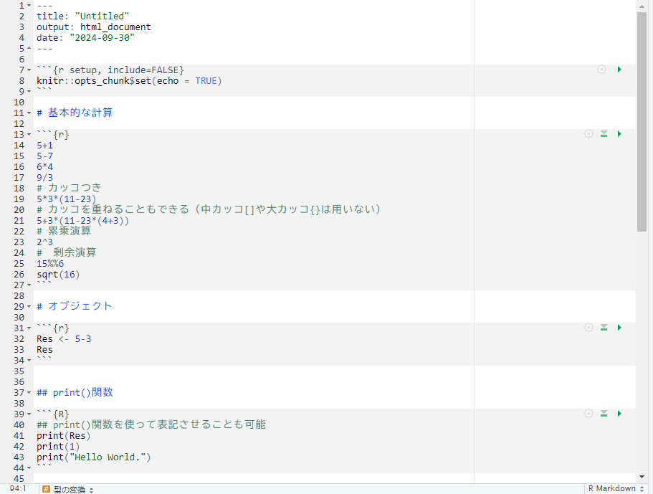
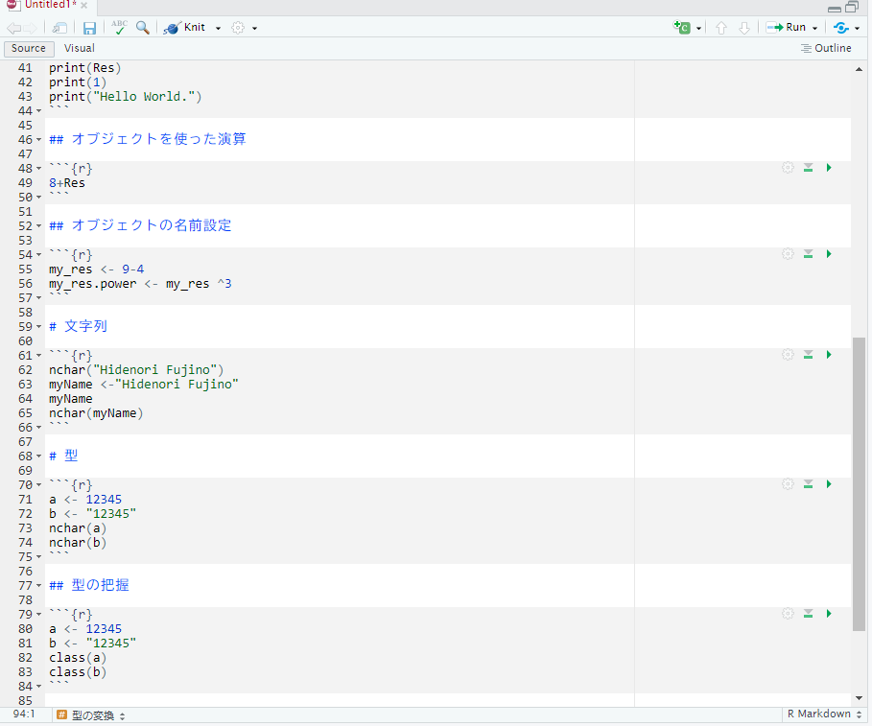
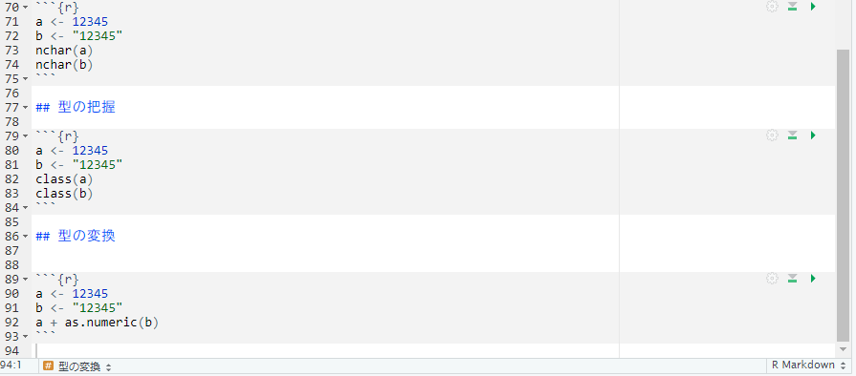

Slide 4
K
相関 r.jk
J
ここの差を検定したい
相関 r.kh
H
相関 r.jh

Slide 5
J
r.jk
K
r.jm
r.kh
ここの差を検定したい
r.jh
r.km
H
M
r.hm

Slide 6
説明変数1
目的変数
説明変数2
・・・

Slide 7
説明変数：県
水準： 福井
石川 富山
目的変数：
厚揚げ購入頻度

Slide 8
説明変数1： パンの種類
水準：A,B,C
目的変数：
厚揚げ購入頻度
説明変数2： 被験者No.
水準：1,2,・・・20

Slide 9
説明変数1： 小麦品種
水準：A,B
目的変数：
収穫量
（連続変数）
説明変数2： 肥料
水準：X, Y

Slide 10
説明変数1： 小麦品種
水準：A,B
目的変数：
収穫量
（連続変数）
説明変数2： 肥料
水準：X, Y

Slide 11
品種：A
説明変数2： 肥料
水準：X, Y
目的変数：
収穫量
（連続変数）
品種：B
説明変数2： 肥料
水準：X, Y
目的変数：
収穫量
（連続変数）

Slide 12
肥料：X
説明変数1： 小麦品種
水準：A,B
目的変数：
収穫量
（連続変数）
肥料：Y
説明変数1： 小麦品種
水準：A,B
目的変数：
収穫量
（連続変数）

Slide 13
説明変数1： パンの種類
水準：A,B,C
目的変数：
厚揚げ購入頻度
説明変数2： 苺ジャム
水準：X, Y
説明変数3： 被験者No.
水準：1,2,・・・20

Slide 14
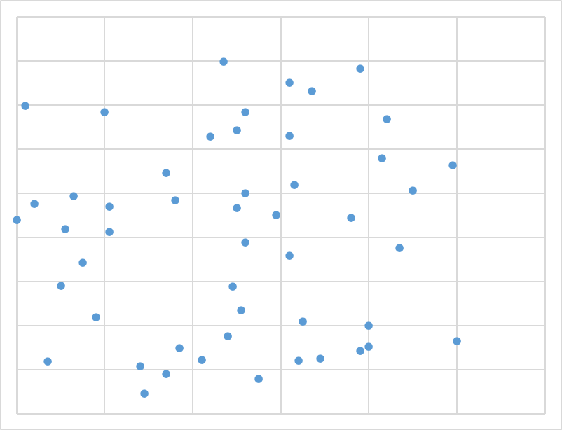
相関0.0513

Slide 15
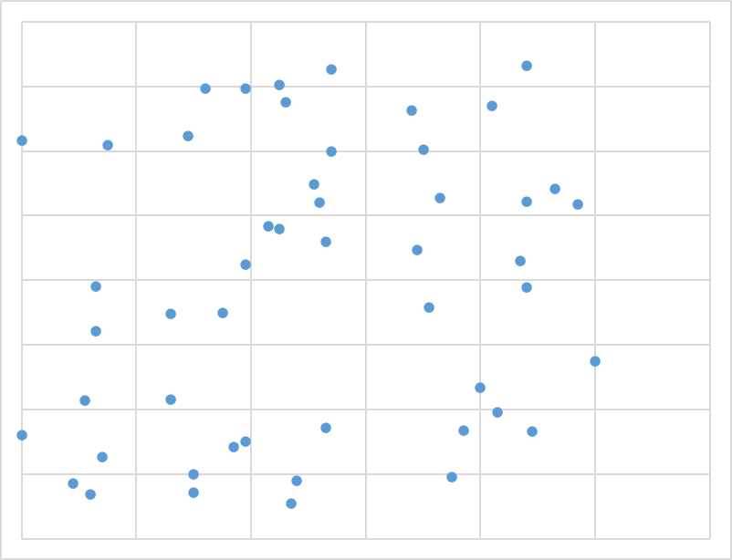
相関0.200

Slide 16
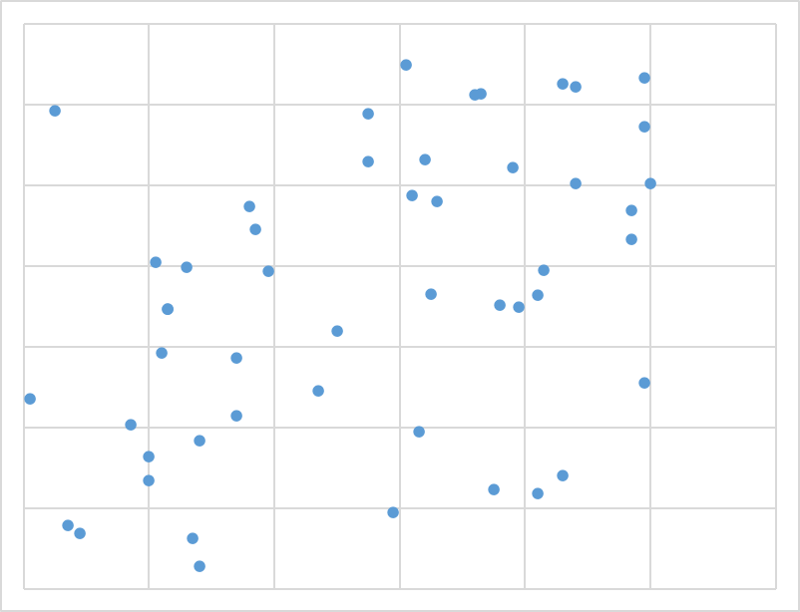
相関0.441

Slide 17
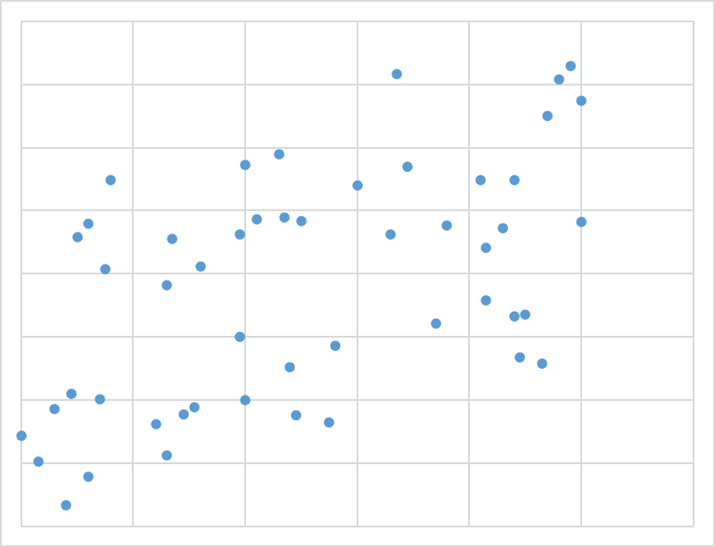
相関0.542

Slide 18
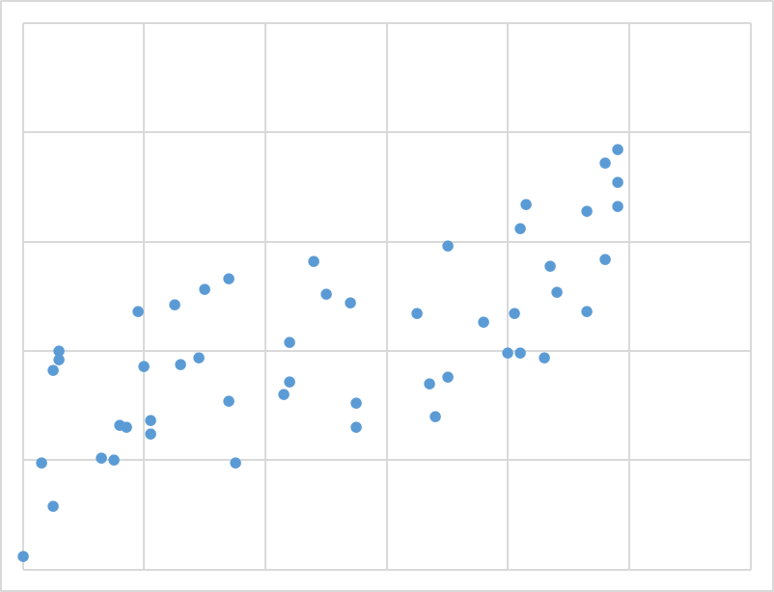
相関0.712

Slide 19
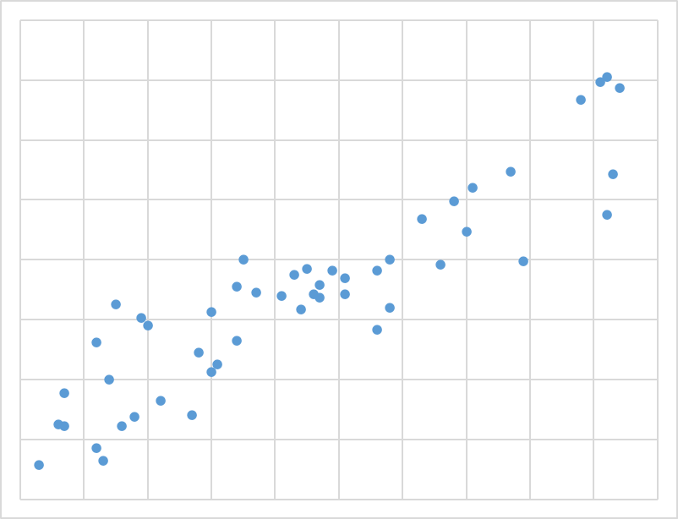
相関0.905

Slide 20
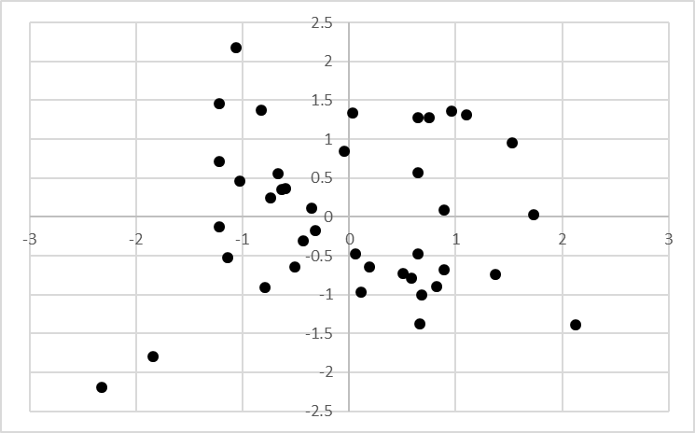
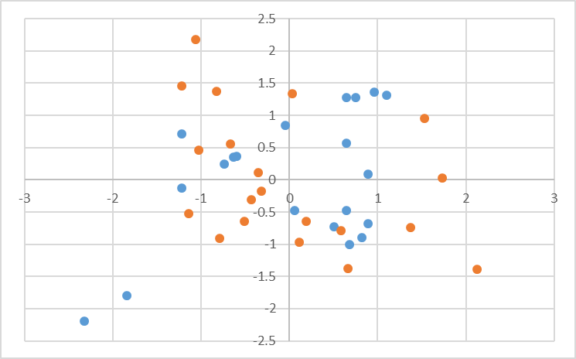
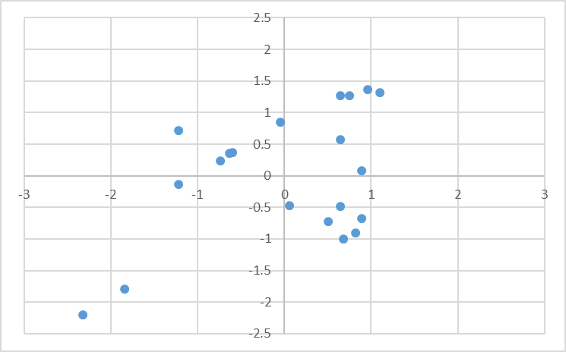
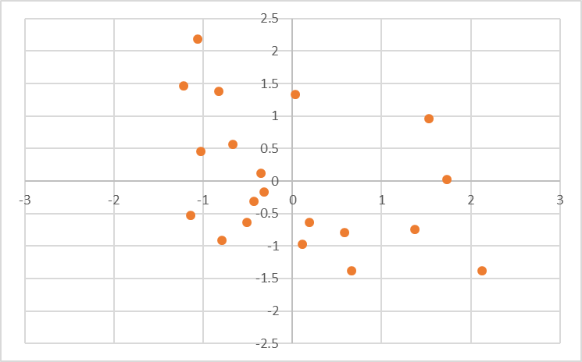
相関：0.023
相関：0.464
相関：-0.416

Slide 21
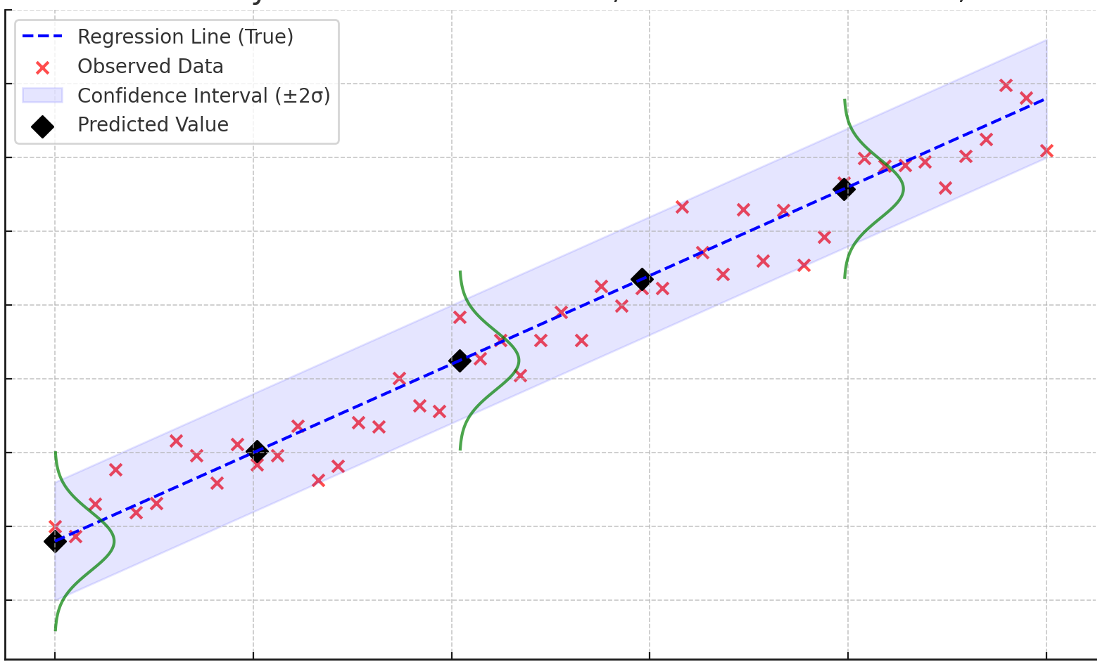
これらの正規分布は 平均値=予測値， 標準偏差(σ)=残差の平均平方
になっている

